Slide 1
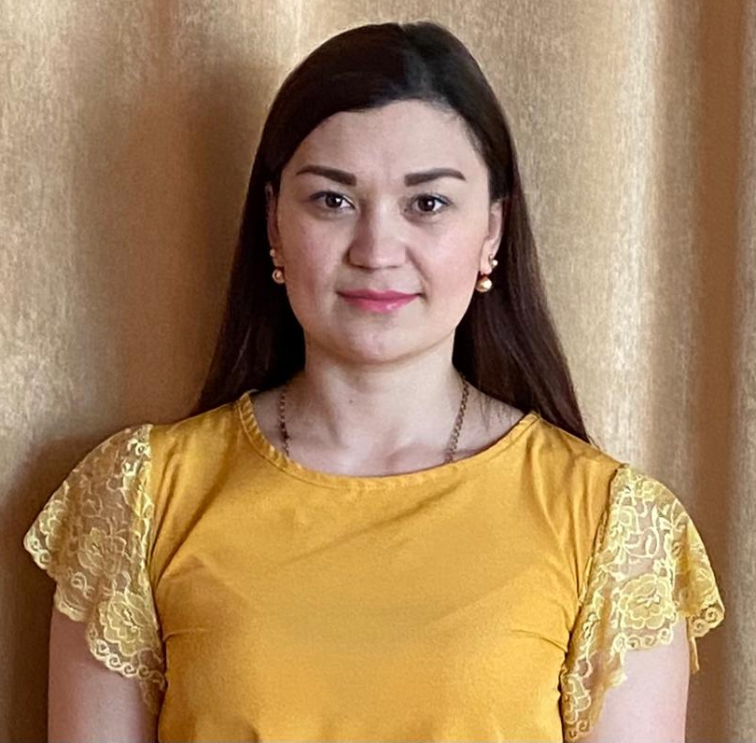
Министерство образования
Республики Мордовия
ПОРТФОЛИО
Лушкиной Нигины Абдулхафизовны
воспитателя муниципального бюджетного дошкольного образовательного учреждения
«Детский сад «Радуга»
комбинированного вида»
Рузаевского муниципального района

Slide 2
ОБЩИЕ СВЕДЕНИЯ
Фамилия, имя, отчество | Лушкина Нигина Абдулхафизовна
Дата рождения | 14.06.1991г.
Образование, квалификация по диплому | Высшее, МГПИ им. М.Е.Евсевьева. Квалификация по диплому: Организатор-методист дошкольного образования и педагог по физической культуре. Специальность "Педагогика и методика дошкольного образования " с дополнительной специальностью Физическая культура.
Место работы по уставу | МБДОУ «Детский сад «Радуга» комбинированного вида»
Занимаемая должность, дата назначения на эту должность | Воспитатель, с 30.09.2020г
Стаж педагогической работы (по специальности) | 4 лет
Стаж педагогической работы в данном дошкольном учреждении | 4 лет
Общий трудовой стаж | 4 лет
Наличие квалификационной категории | -
Последние курсы повышения квалификации | ГБОУ ДПО (ПК) МРИО, «Проектная и познавательно-исследовательская деятельность в ДОО». 08.11.2021г.-12.11.2021г.

Slide 3
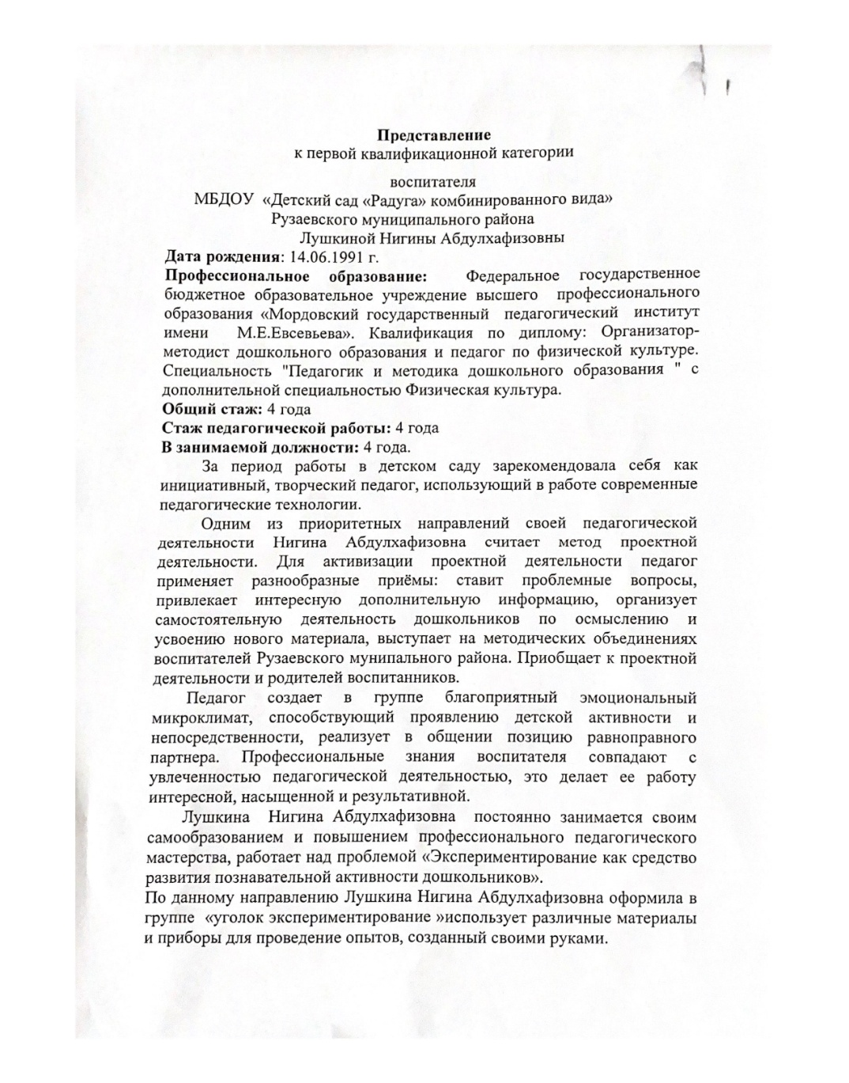
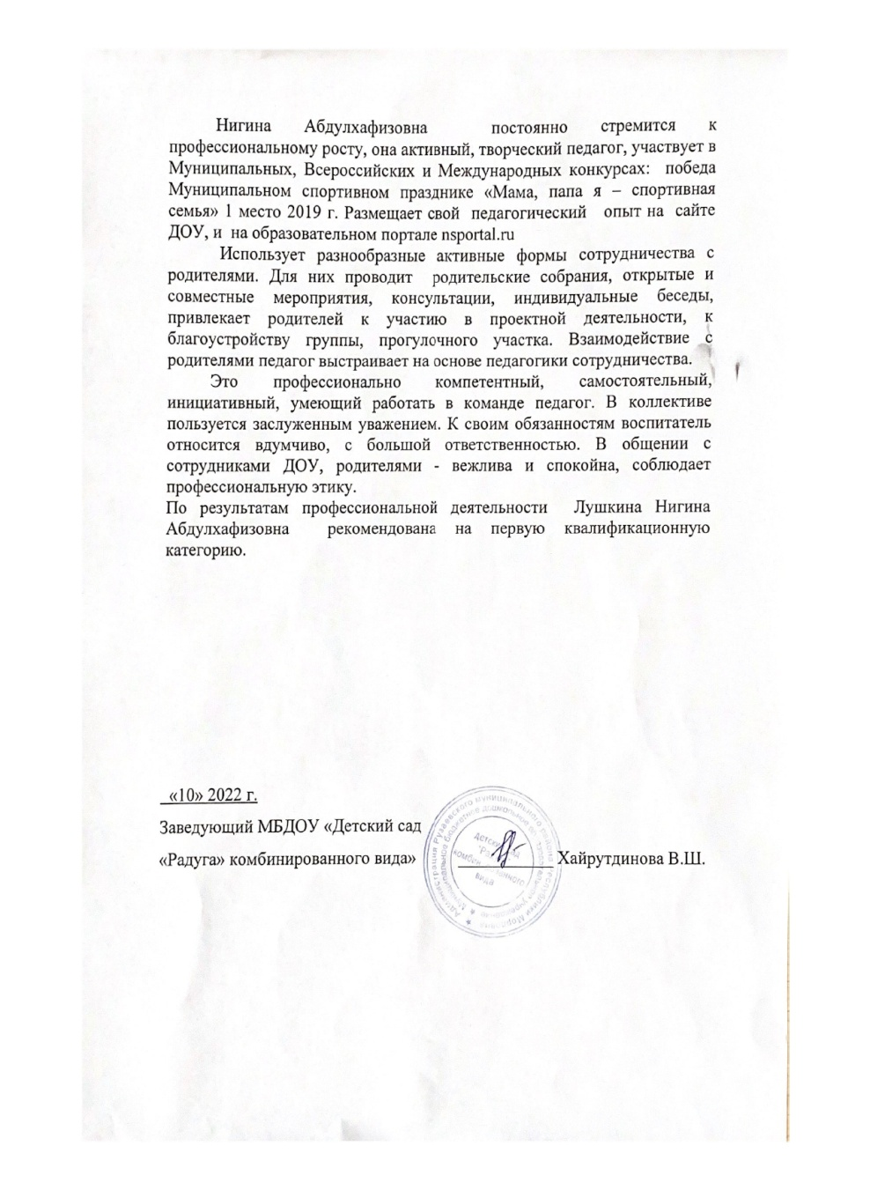

Slide 4
ПЕРЕДОВОЙ ПЕДАГОГИЧЕСКИЙ ОПЫТ ПО ТЕМЕ:
«Экспериментирование как средство развития познавательной активности дошкольников»
Ссылка размещения опыта:
https://upload2.schoolrm.ru/iblock/ad1/ad18f9539aaa4a1d4b055193c4a0841c/innovatsionyy-opyt-NIGINA-_1_-_1_.pdf

Slide 5
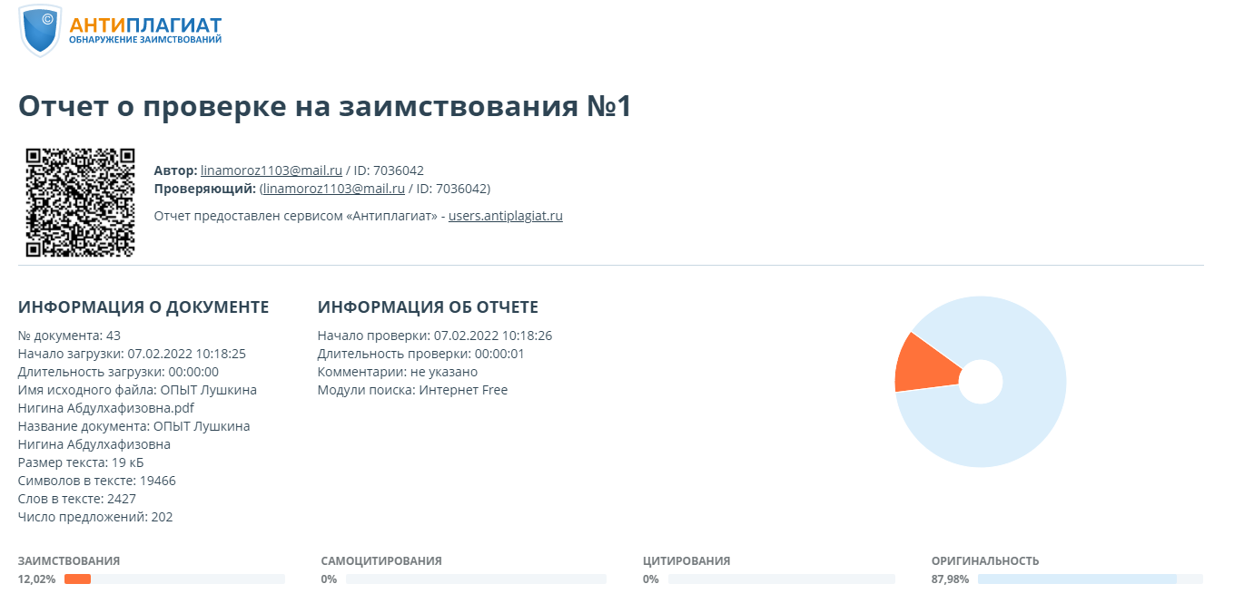
Педагогический опыт
«Экспериментирование как средство развития познавательной активности дошкольников»:

Slide 6
Участие в инновационной (экспериментальной) деятельности
Всероссийский уровень - 1

Slide 7
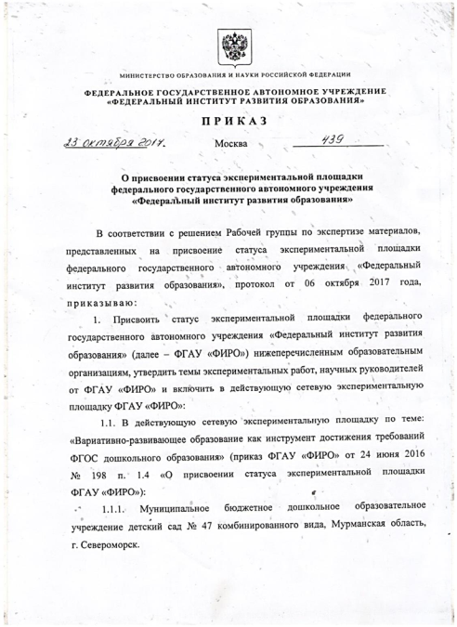
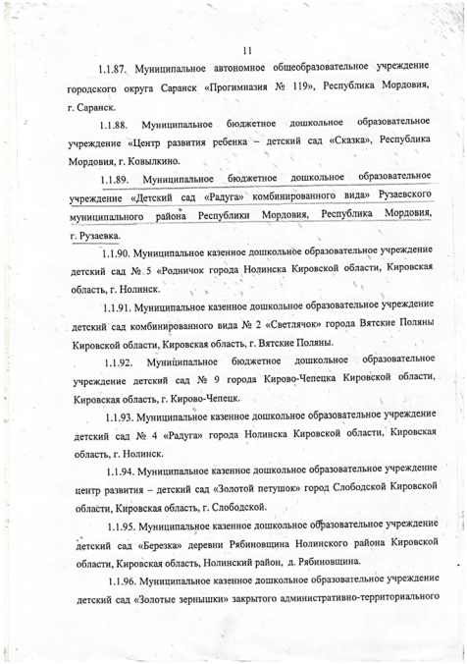
Всероссийский уровень

Slide 8
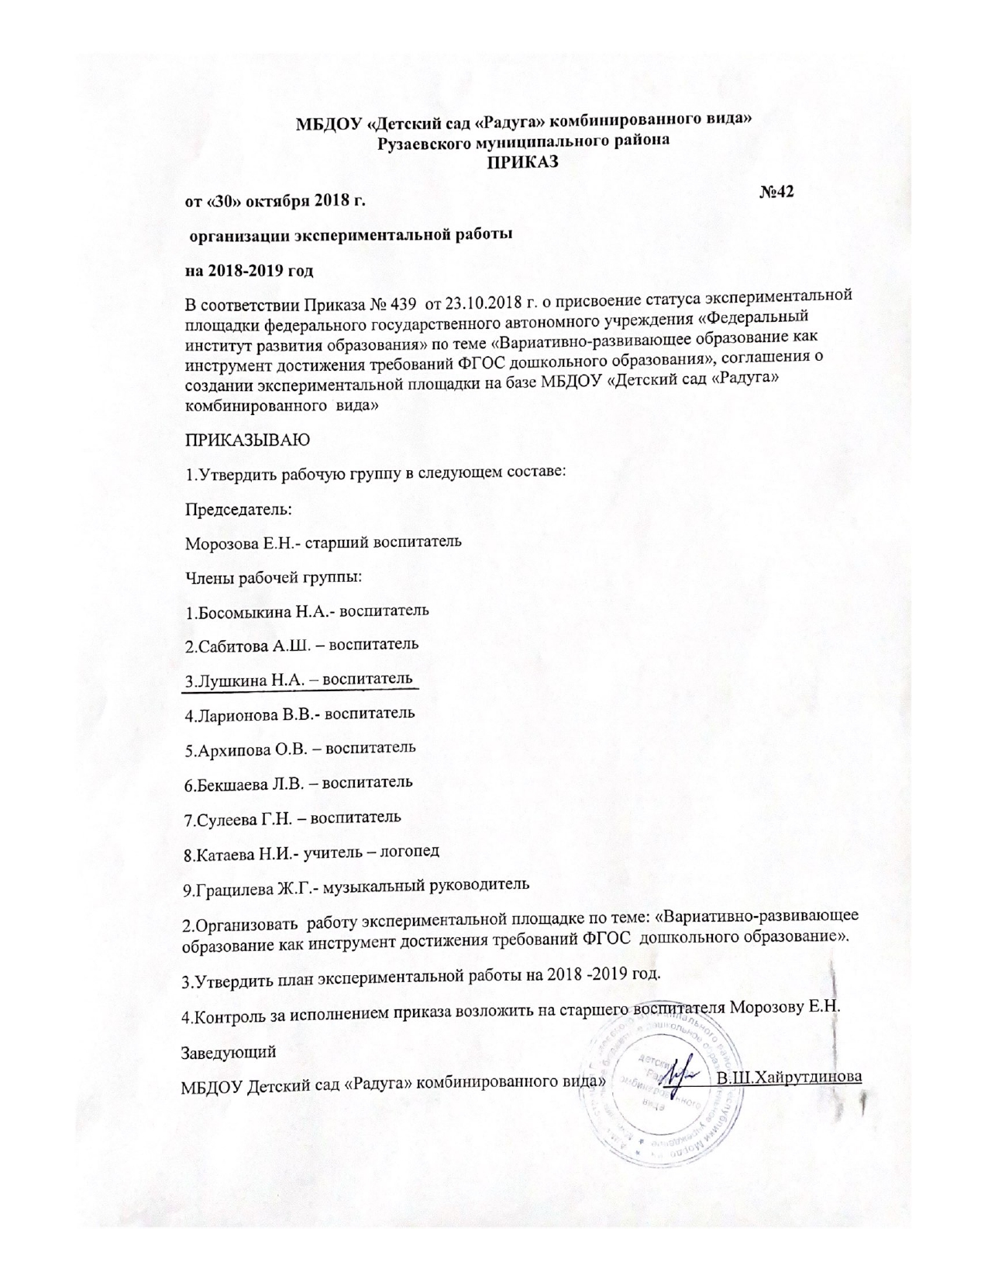
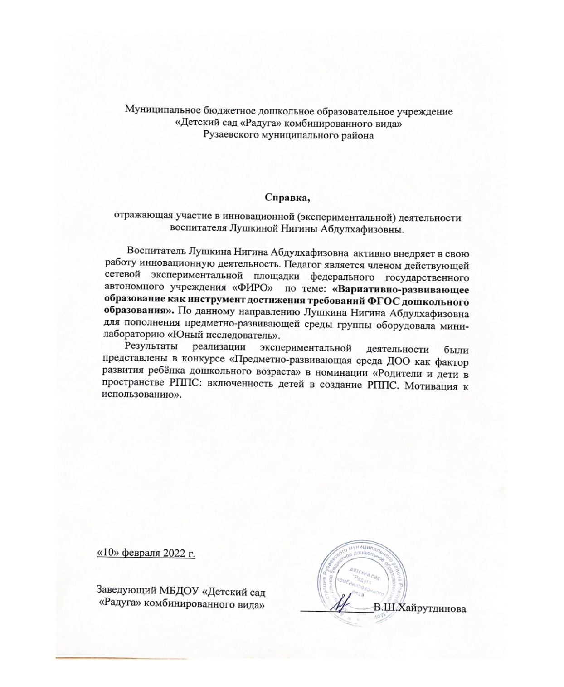
Всероссийский уровень

Slide 9
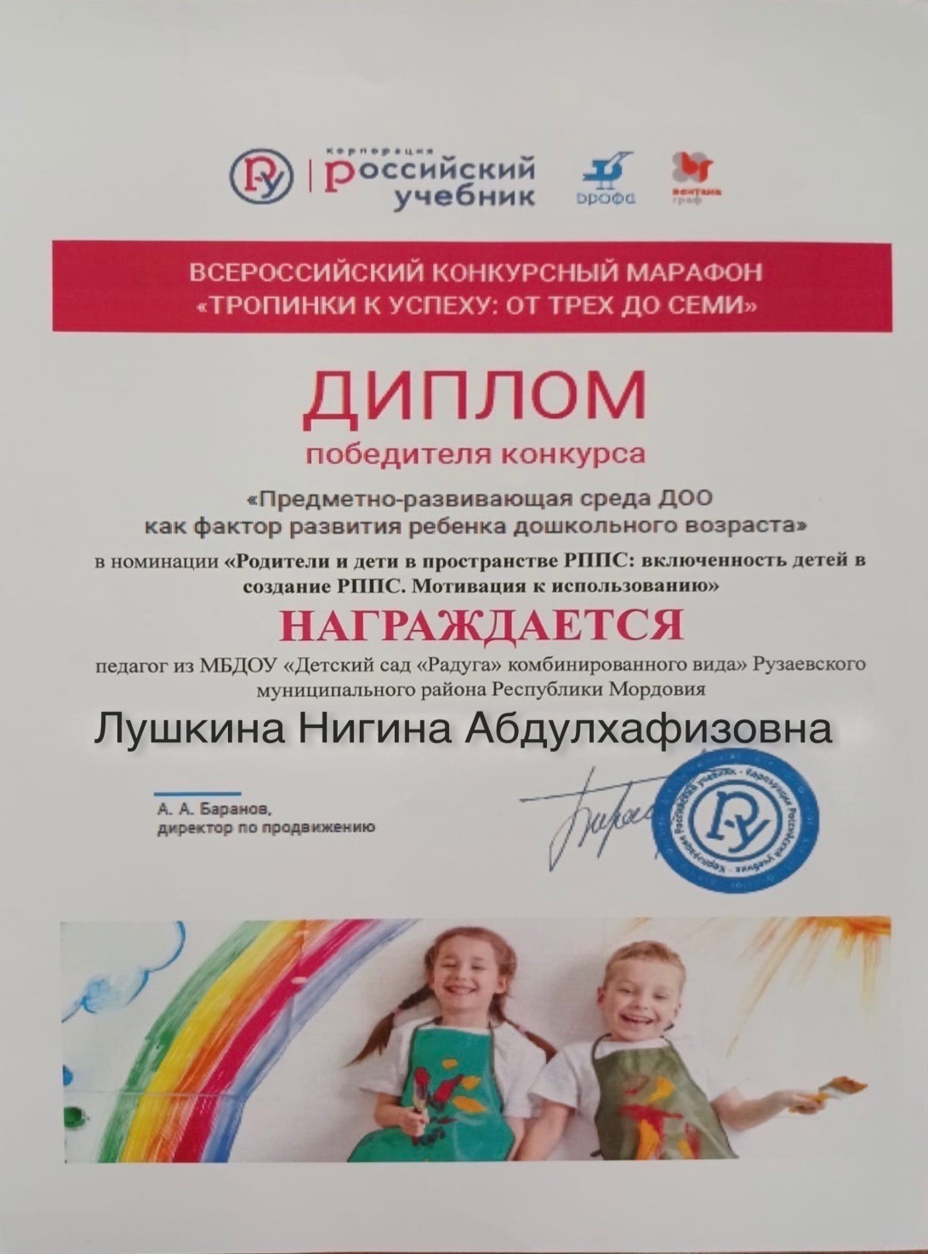
Всероссийский уровень

Slide 10
2. Наставничество

Slide 11
3. Наличие публикаций
Республиканский уровень-1
Всероссийский уровень – 1
Международный уровень - 1

Slide 12
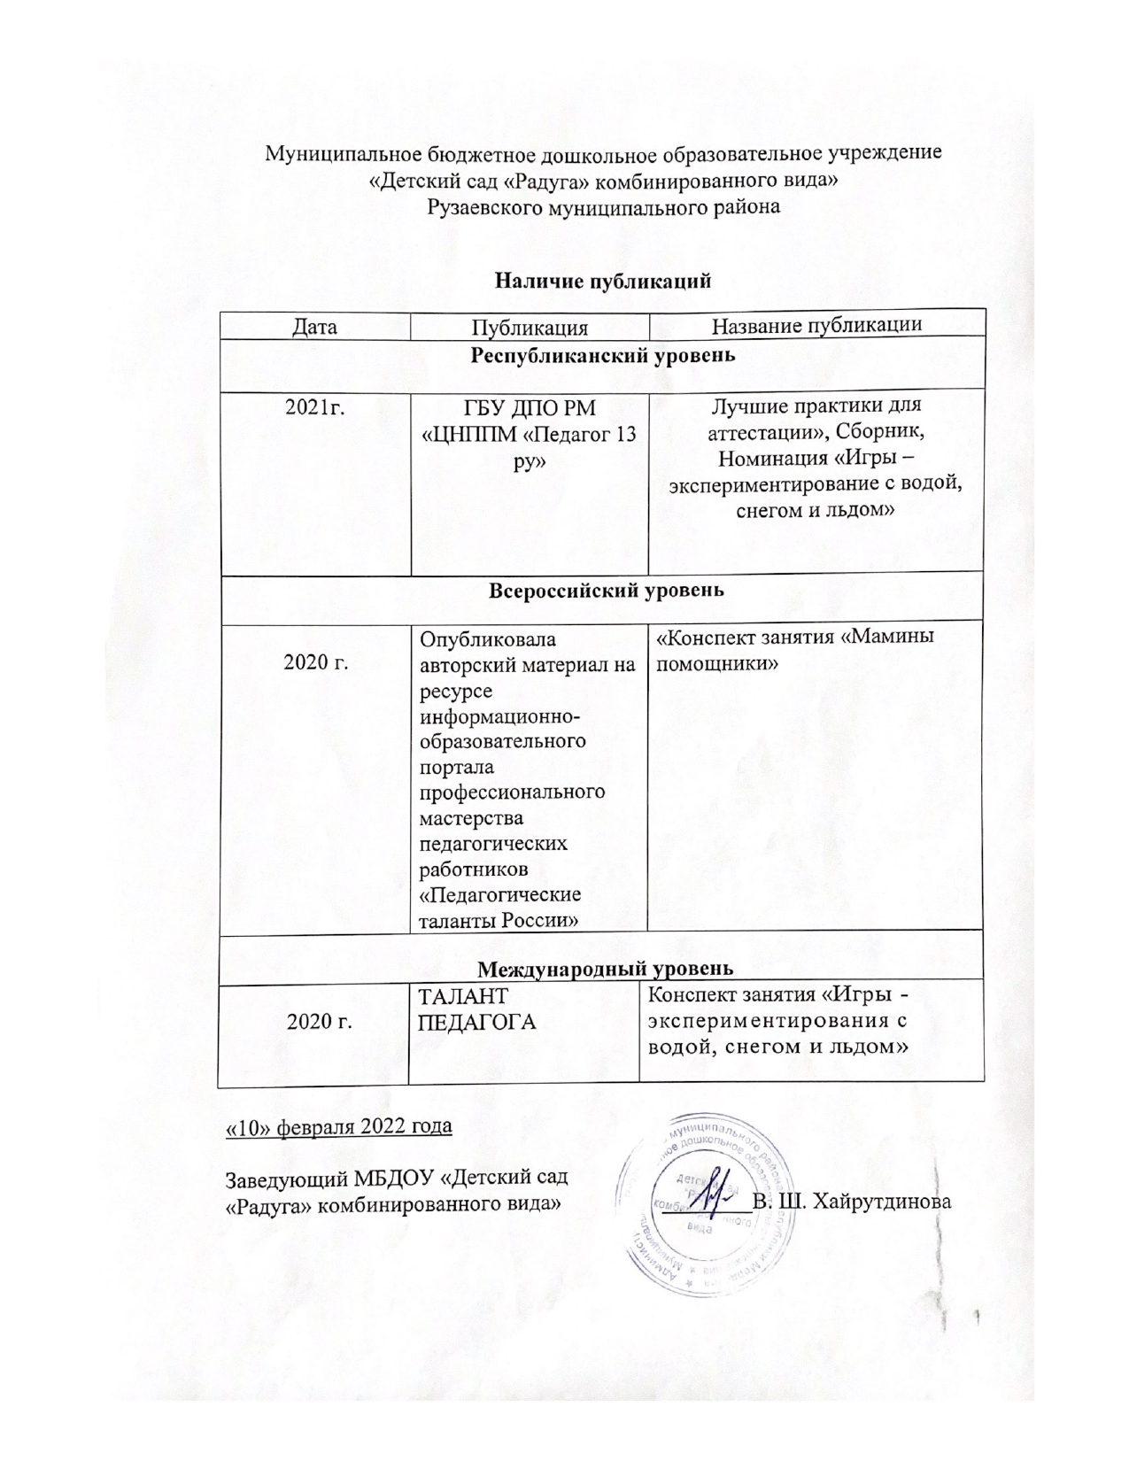

Slide 13
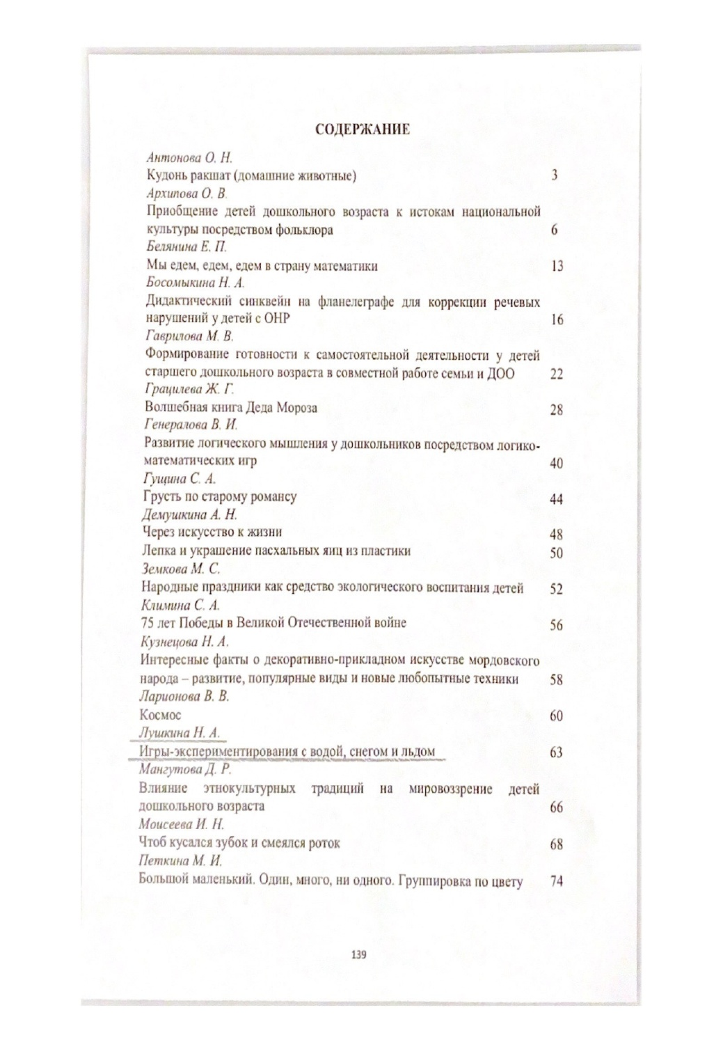
Республиканский уровень

Slide 14
Всероссийский уровень

Slide 15
Международный уровень

Slide 16
4. Результаты участия воспитанников в: - конкурсах; - выставках; - турнирах; - соревнованиях; - акциях; - фестивалях
Республиканский уровень-3
Всероссийский уровень-3
Международный уровень-4

Slide 17
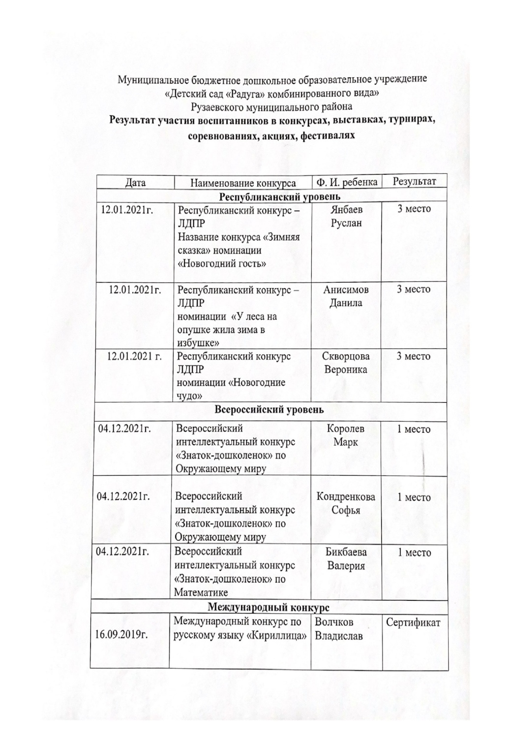
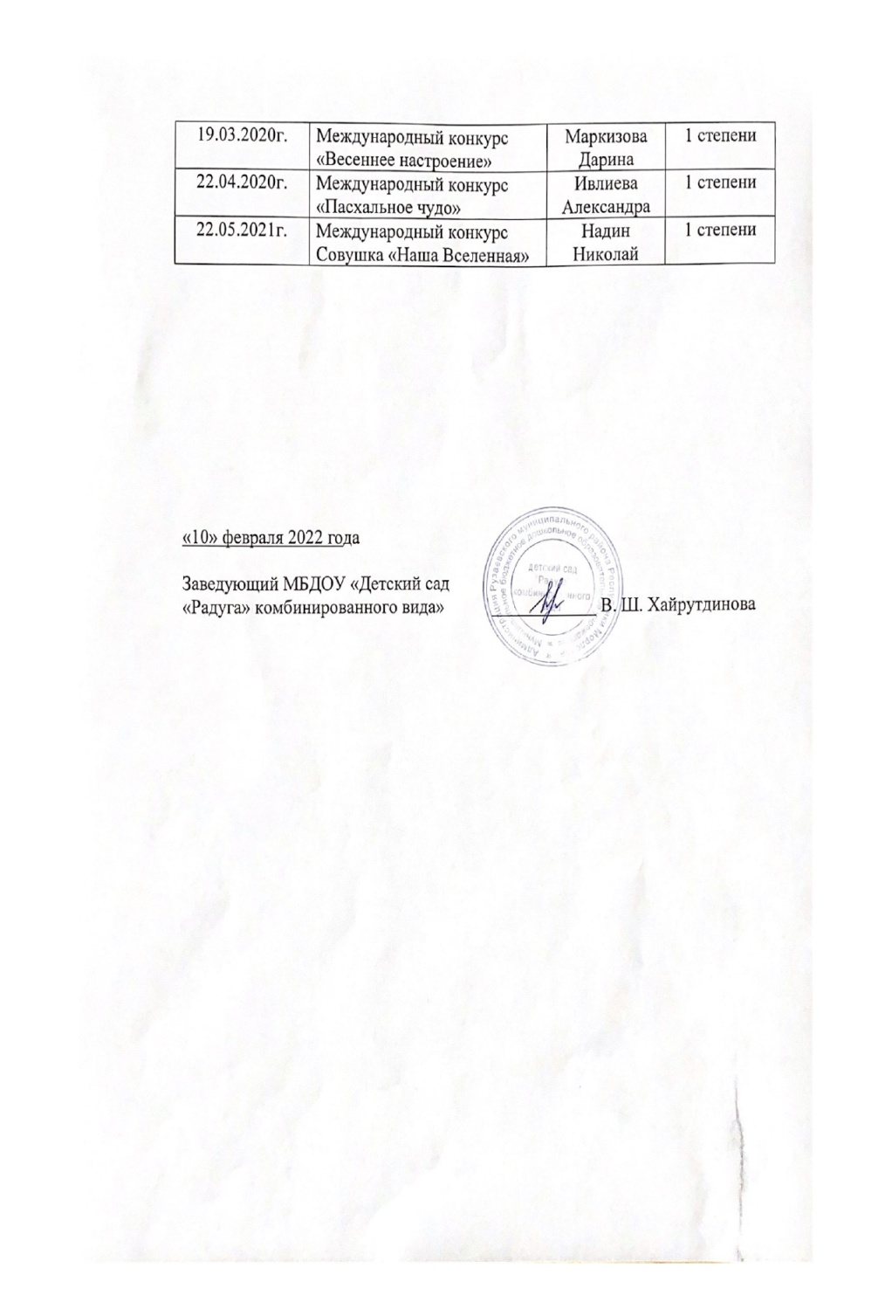

Slide 18
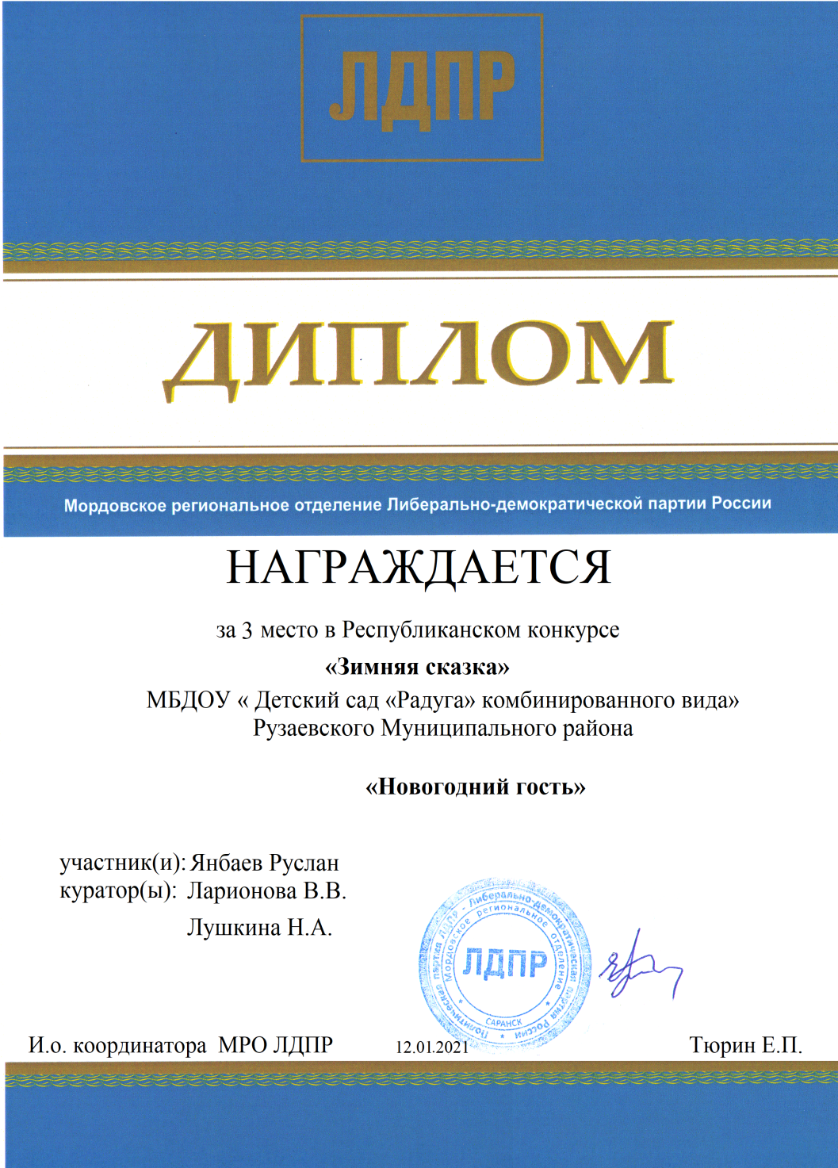
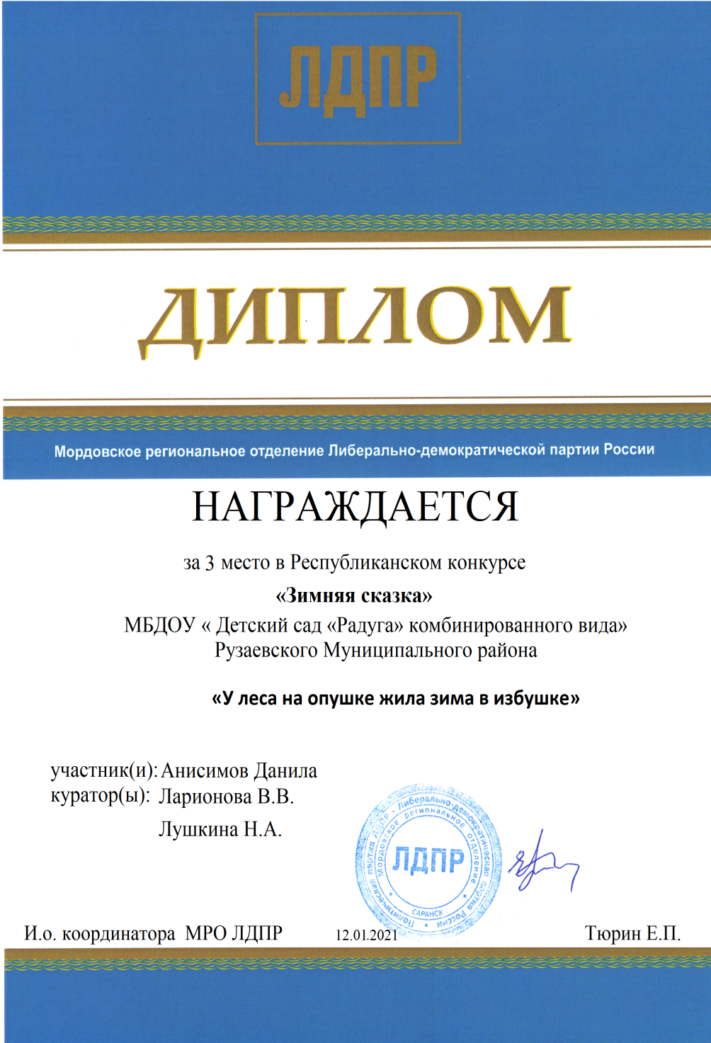
Республиканский уровень

Slide 19
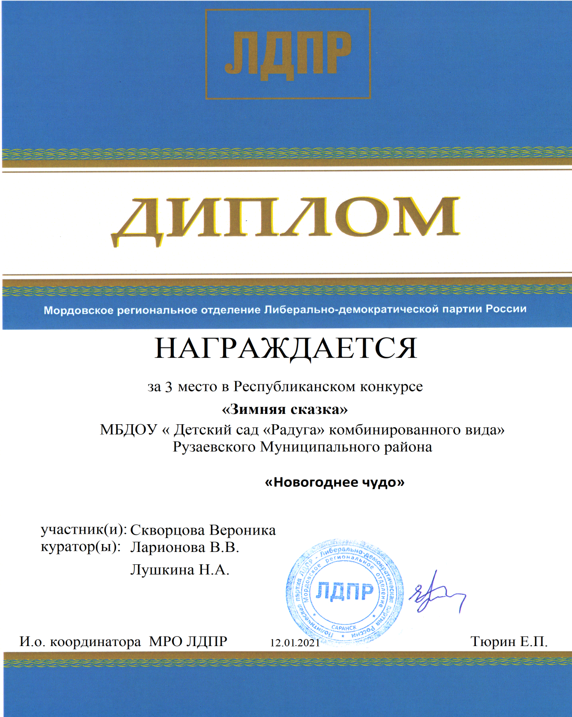
Республиканский уровень

Slide 20
Всероссийский уровень

Slide 21
Всероссийский уровень

Slide 22
Международный уровень

Slide 23
Международный уровень

Slide 24
5. Наличие авторских программ, методических пособий

Slide 25
6. Выступления на заседаниях методических советов, научно-практических конференциях, педагогических чтениях, семинарах, секциях, форумах, радиопередачах
Уровень образовательной организации-2
Муниципальный уровень - 1

Slide 26
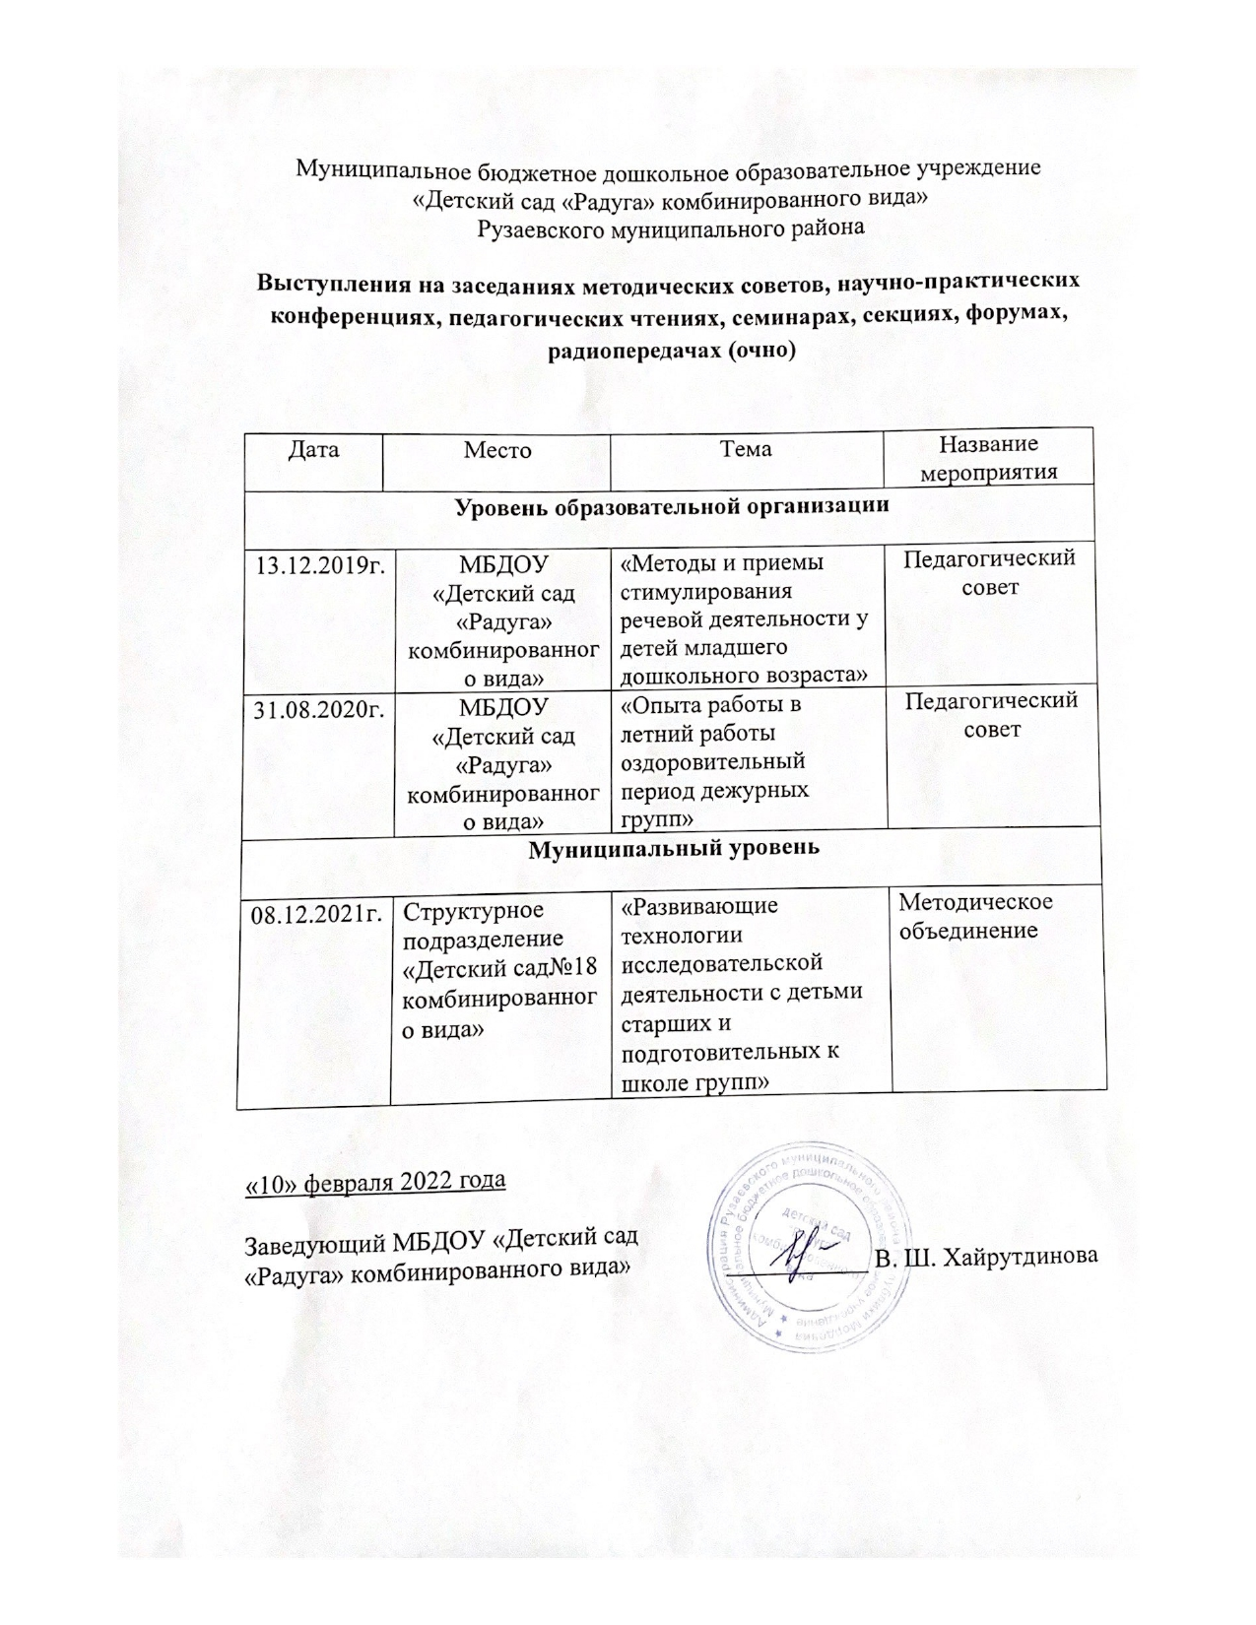

Slide 27
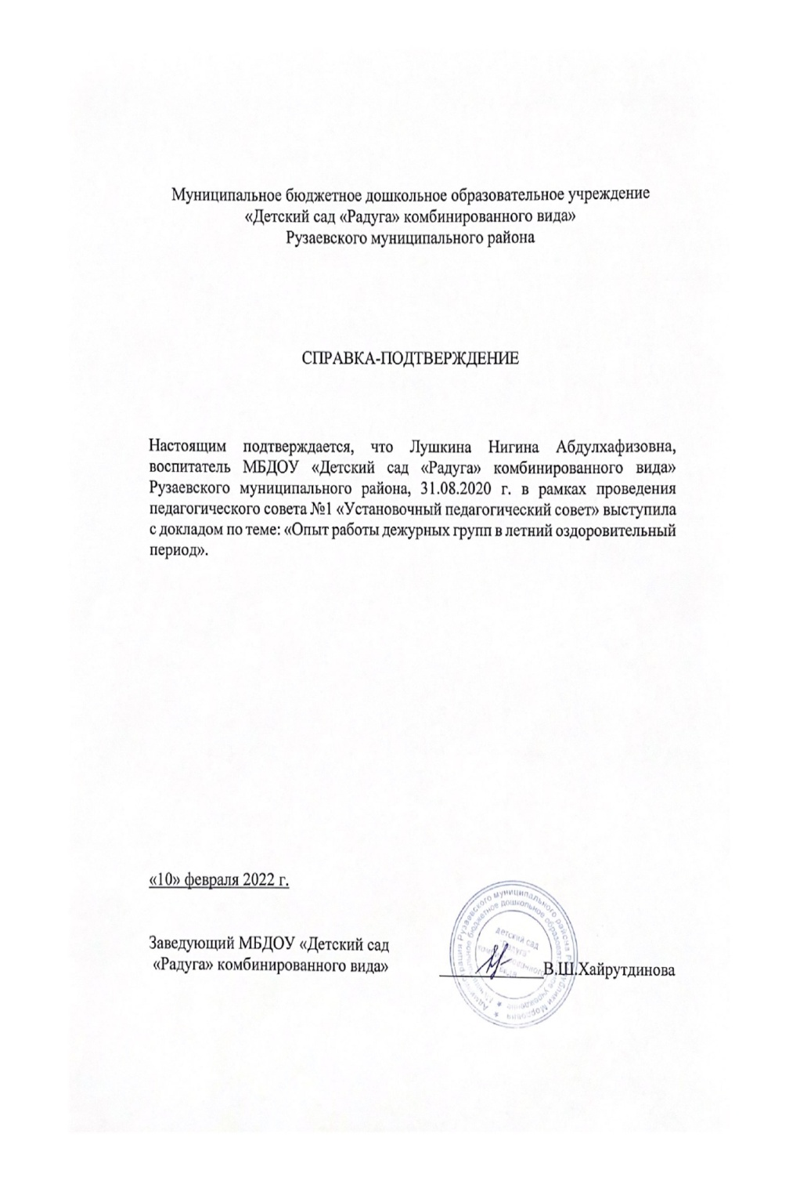
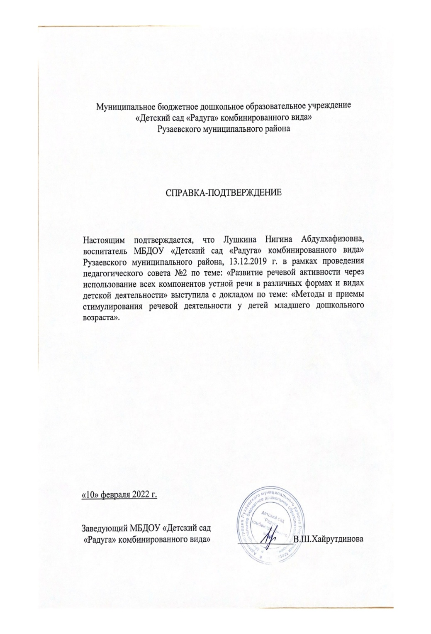
Уровень образовательной организации

Slide 28
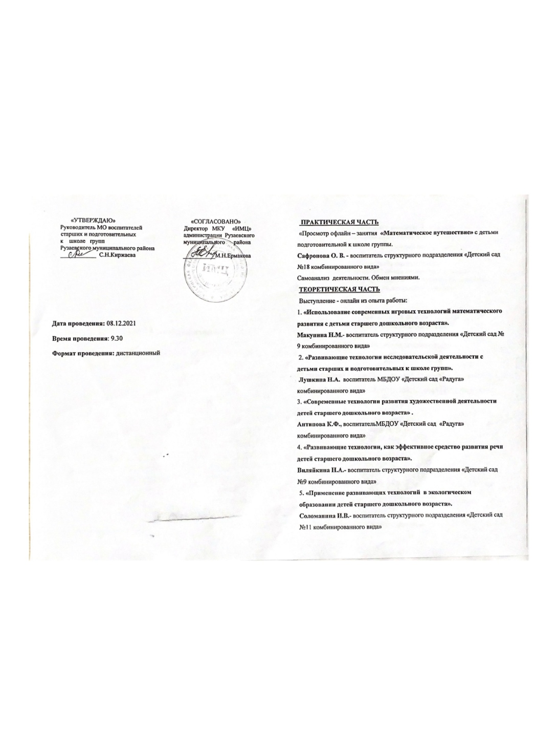
Муниципальный уровень

Slide 29
7. Проведение открытых занятий,
мастер-классов, мероприятий
Муниципальный уровень-1
Республиканский уровень - 1

Slide 30
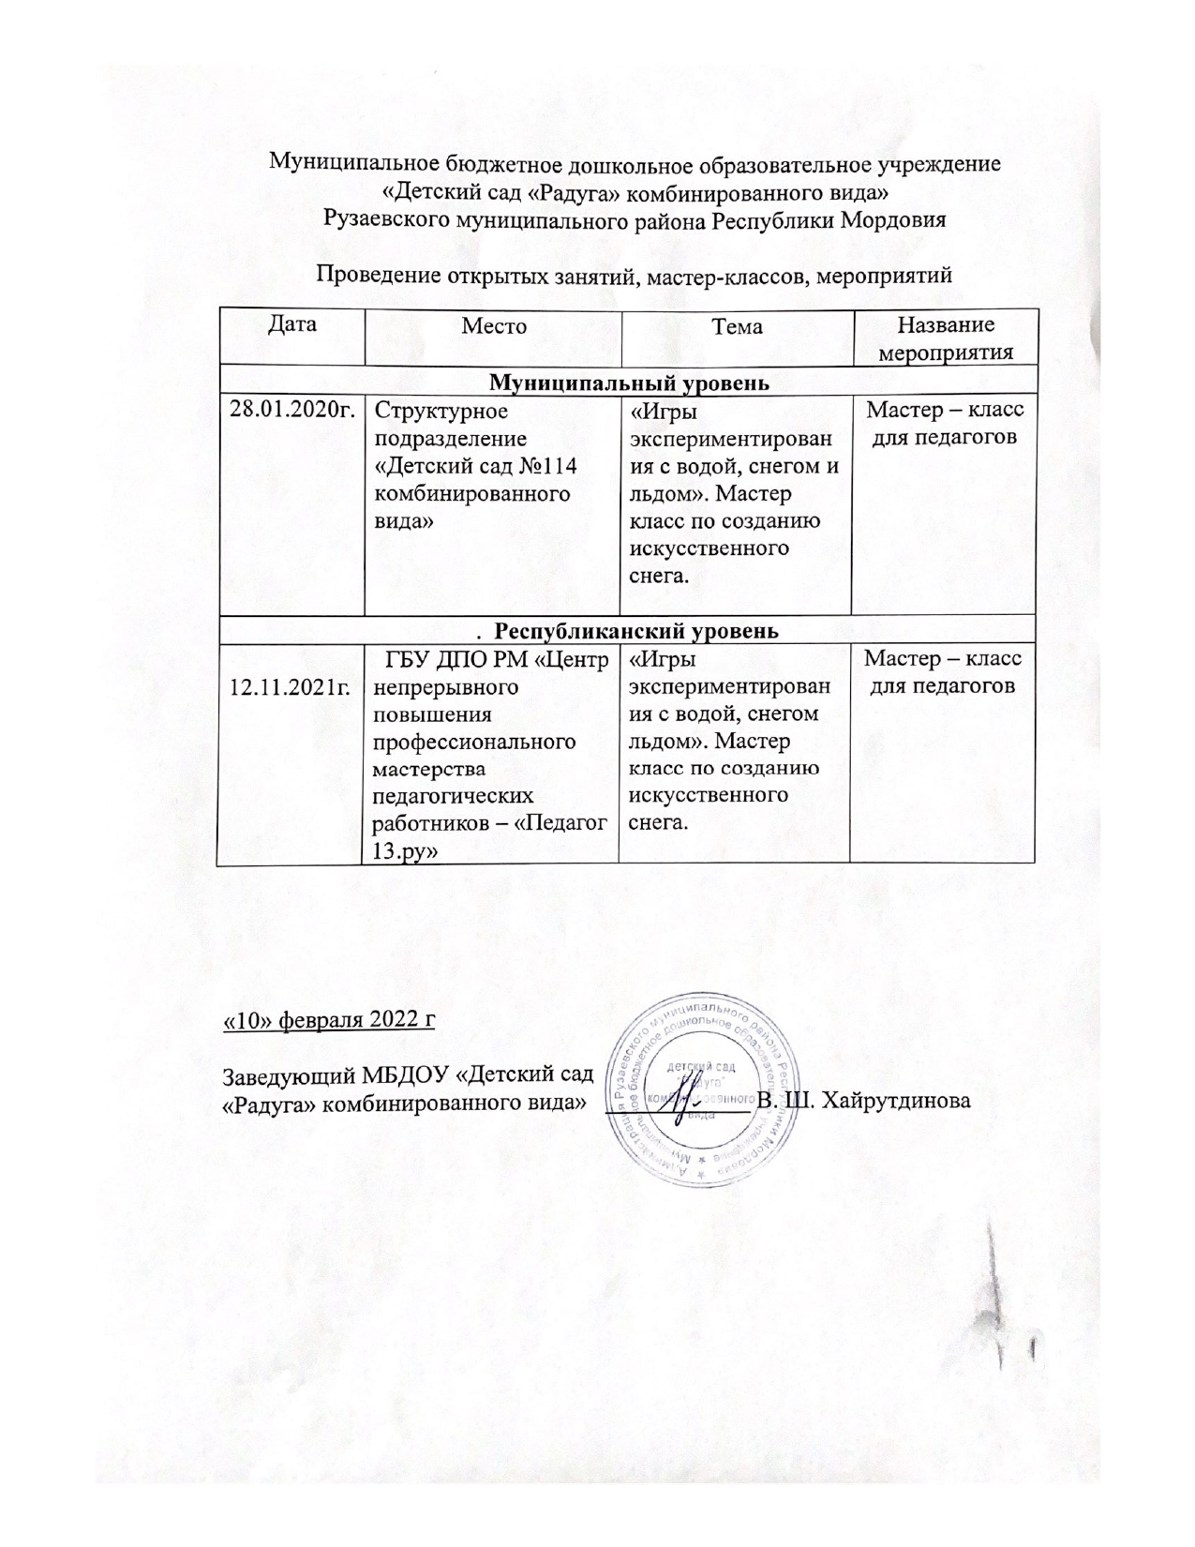

Slide 31
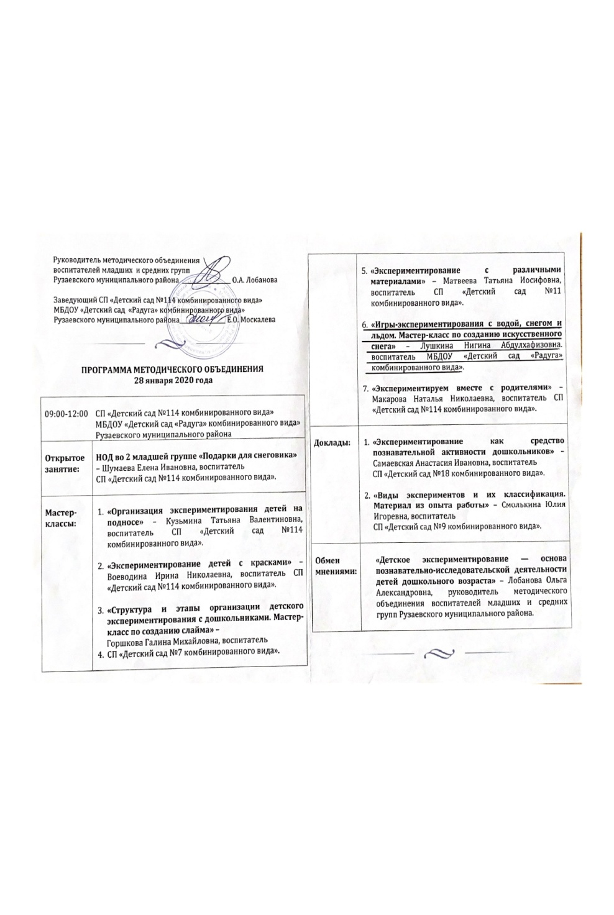
Муниципальный уровень

Slide 32
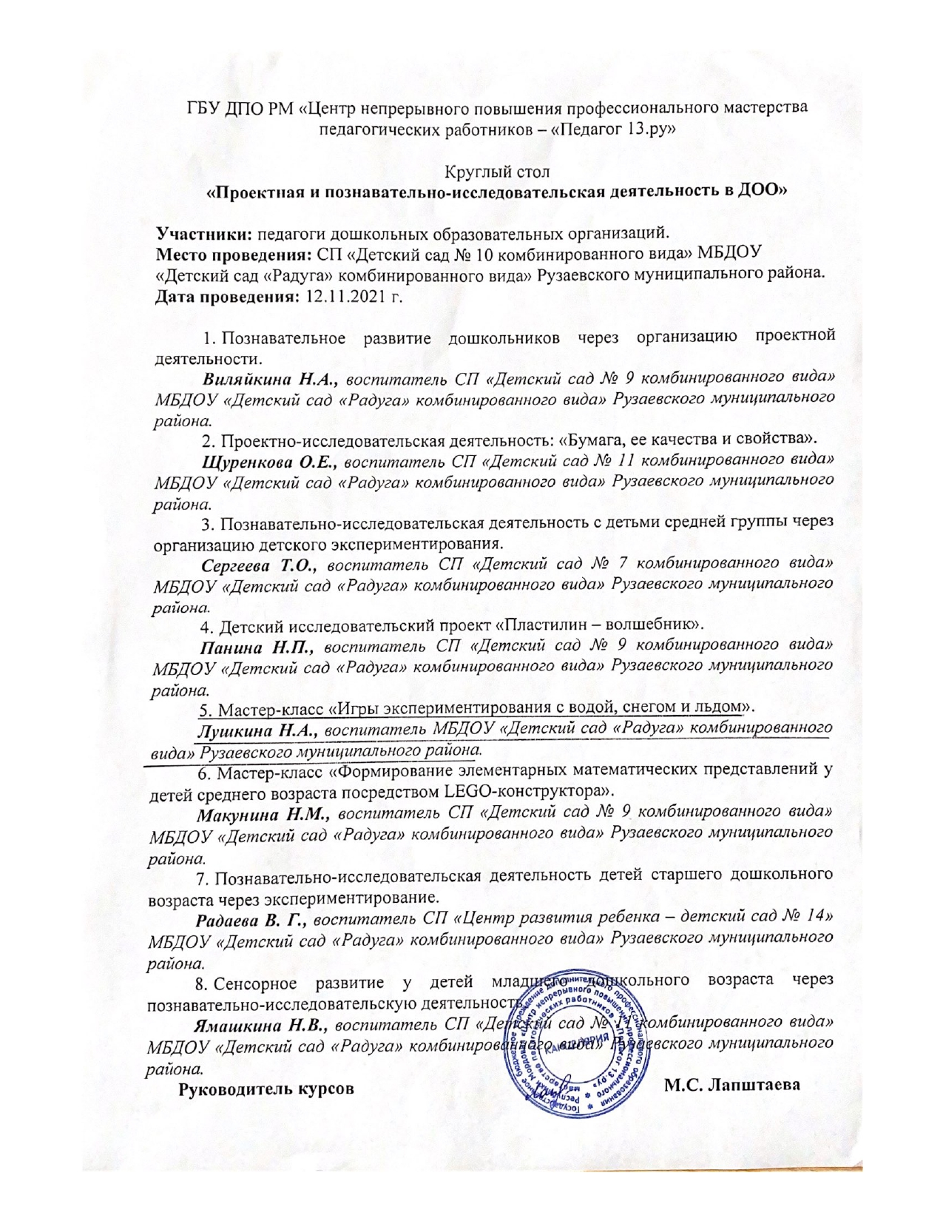
Республиканский уровень

Slide 33
8. Экспертная деятельность

Slide 34
9. Общественно-педагогическая активность педагога: участие в комиссиях, педагогических сообществах, в жюри конкурсов
Муниципальный уровень – 1
Всероссийский уровень-1

Slide 35
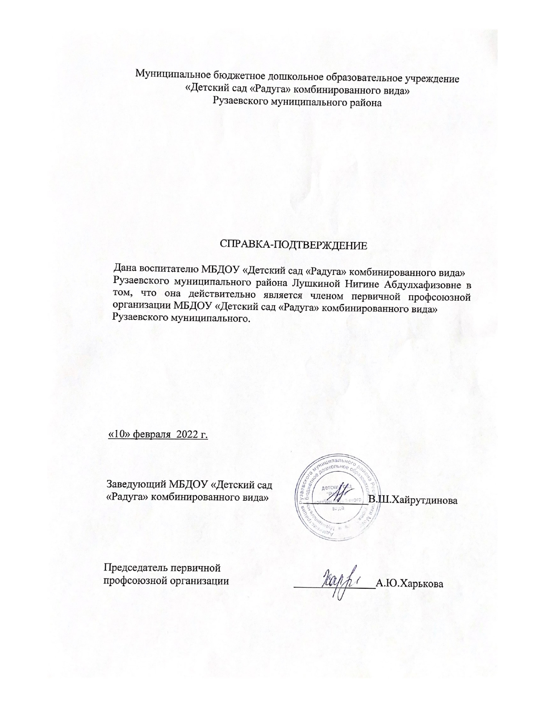
Муниципальный уровень

Slide 36
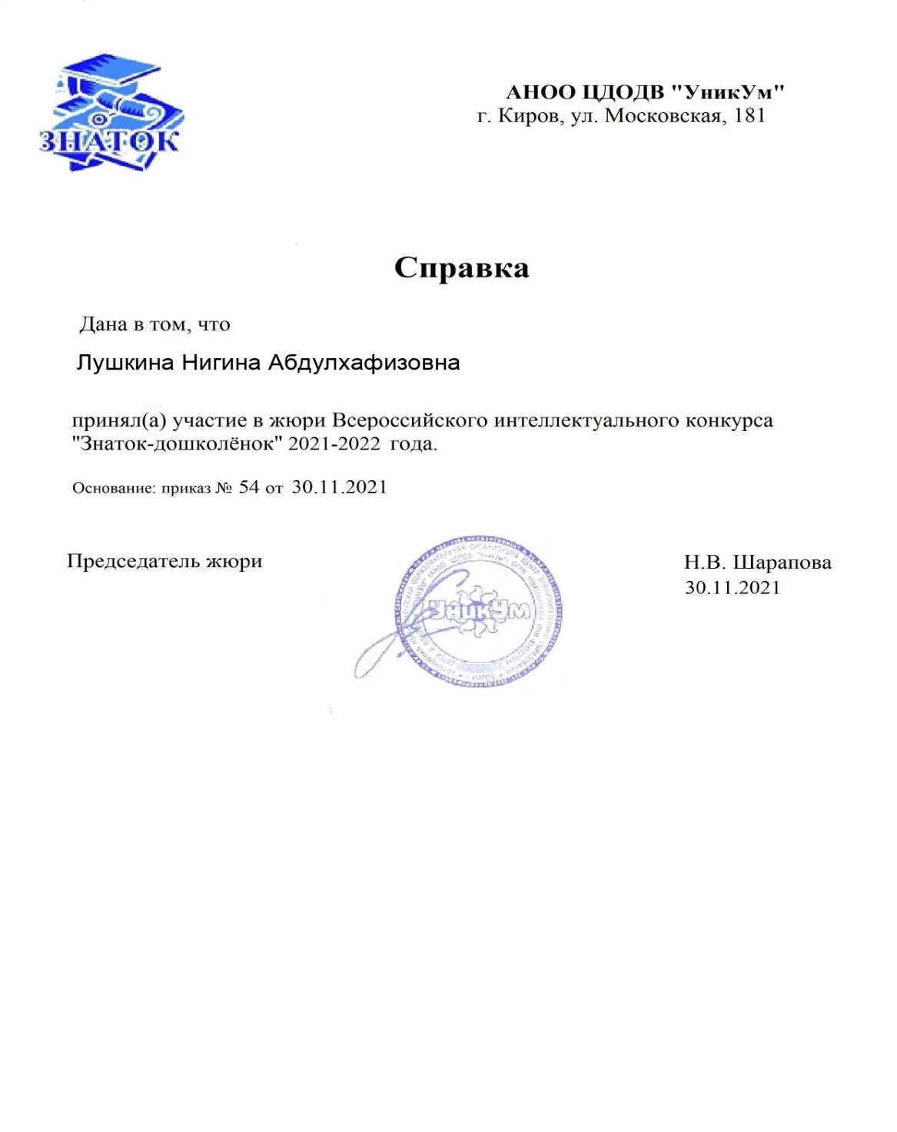
Всероссийский уровень

Slide 37
10. Позитивные результаты работы с воспитанниками

Slide 38
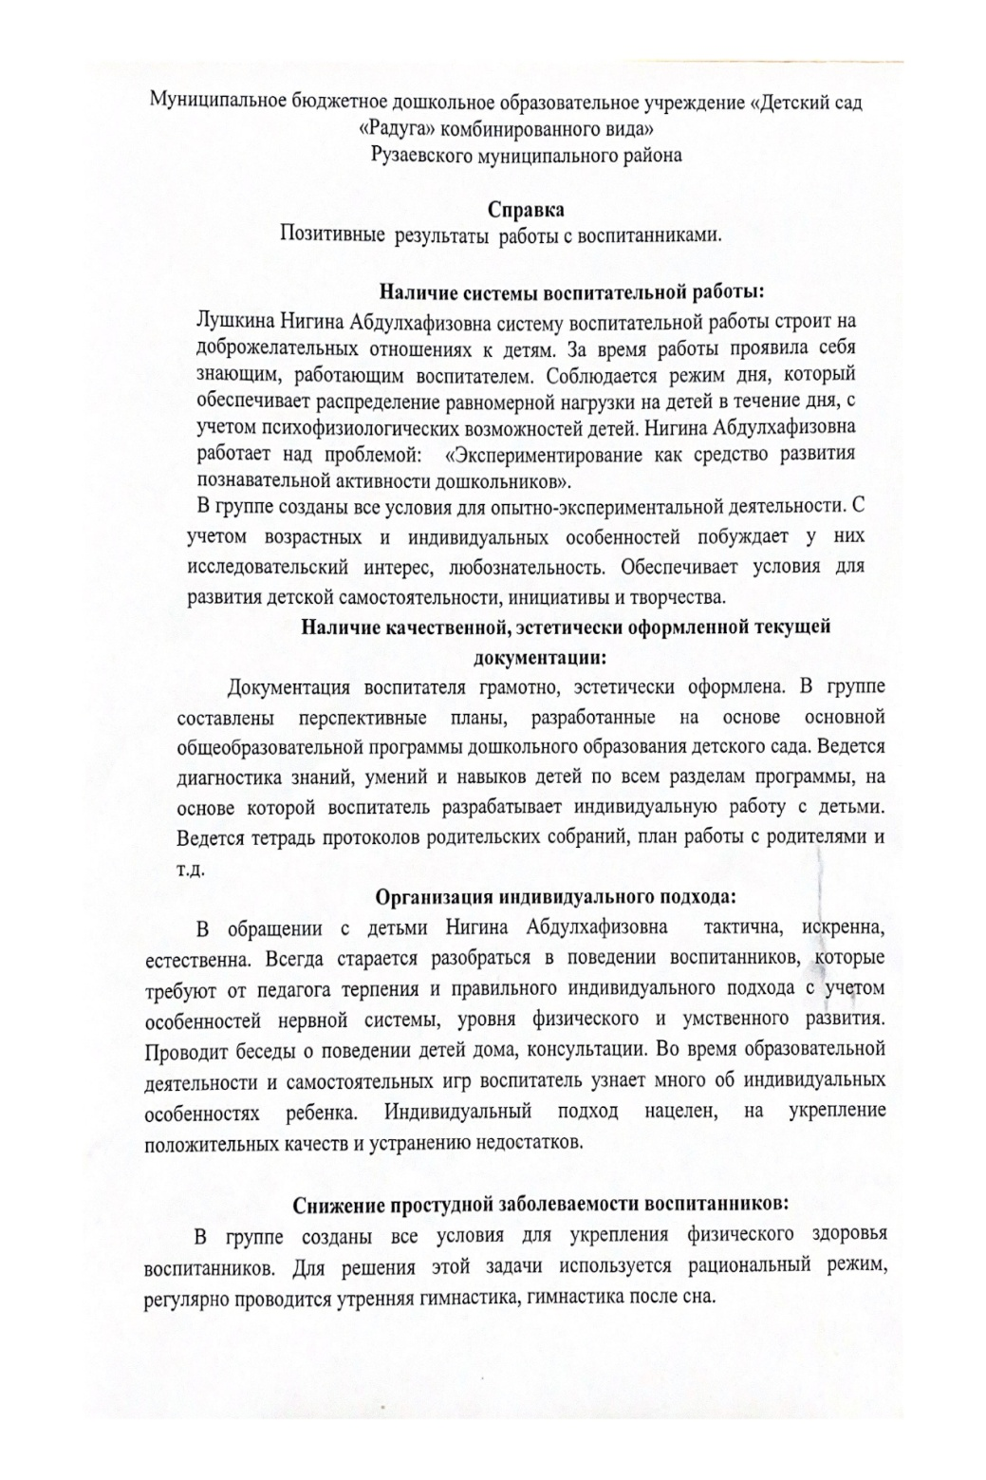
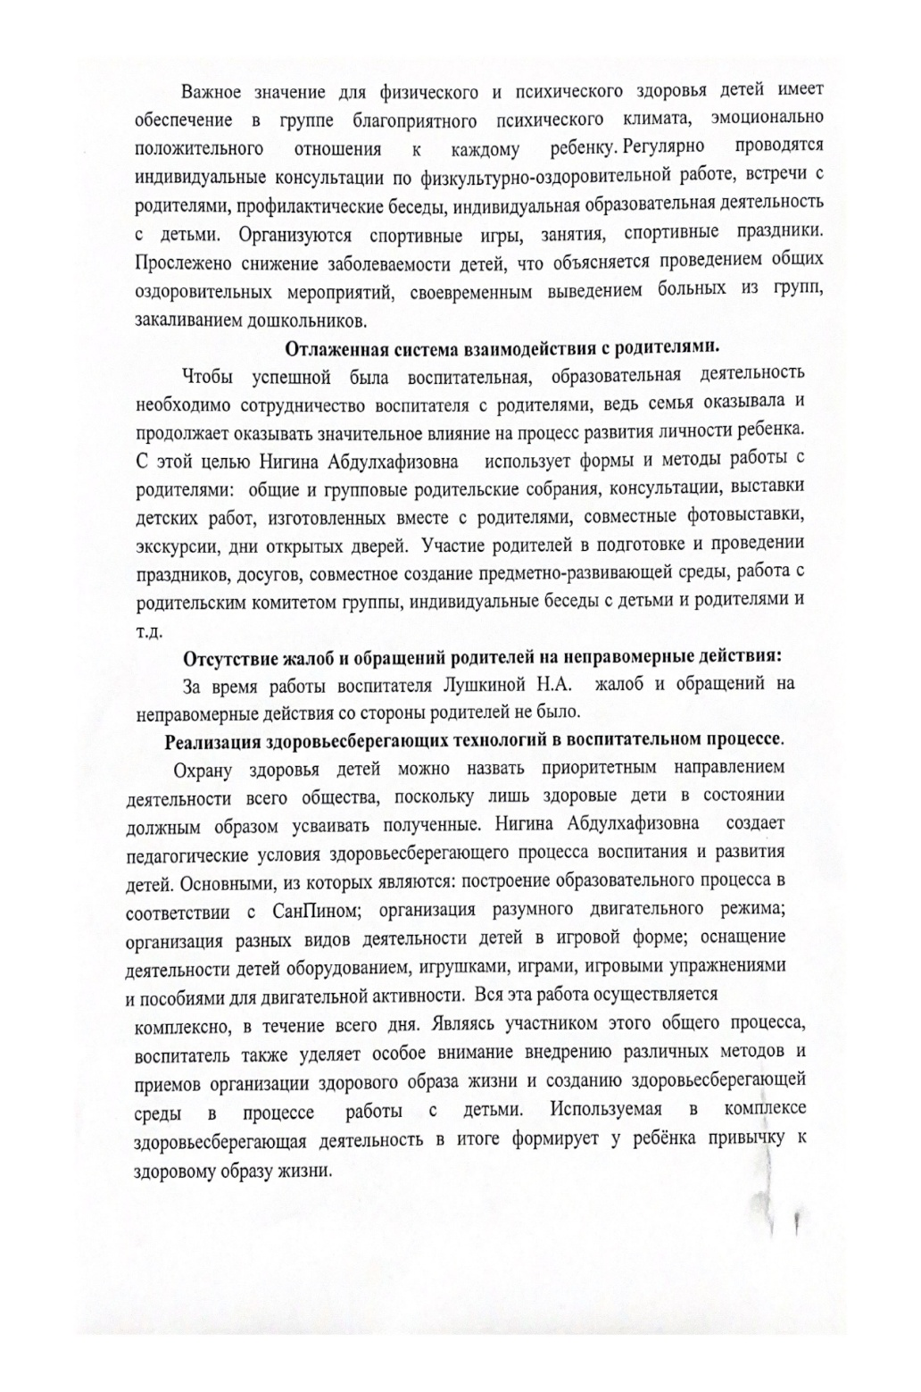

Slide 39
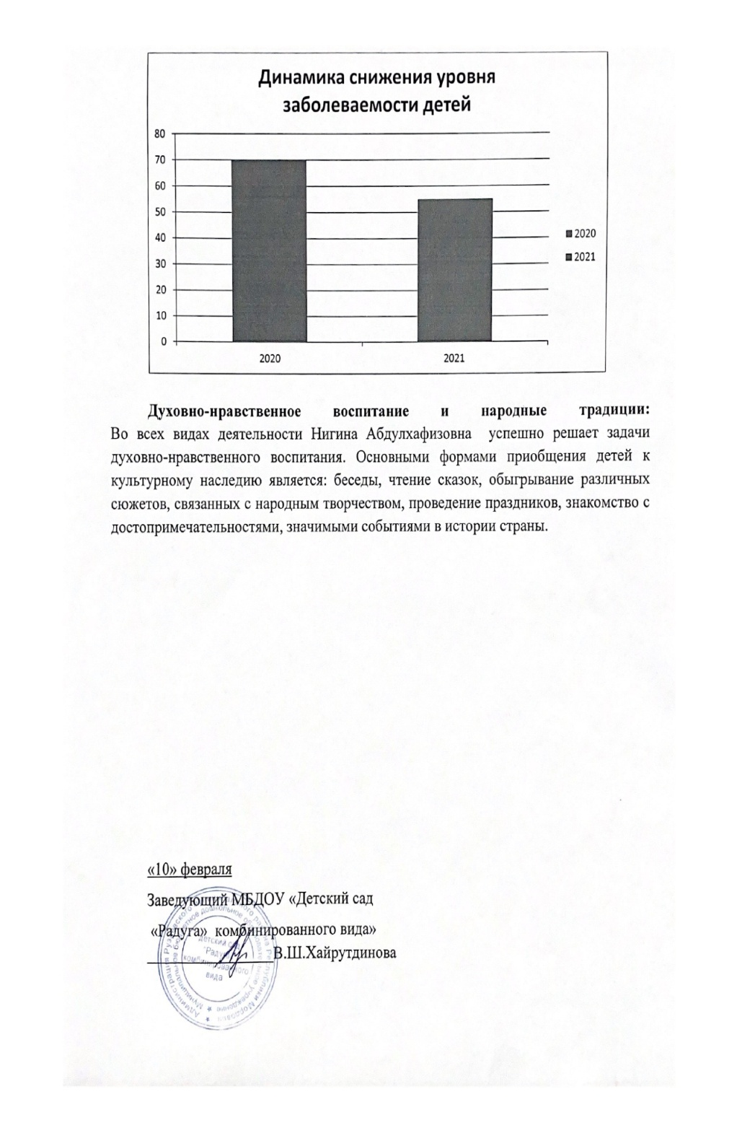

Slide 40
11. Качество взаимодействия с родителями

Slide 41
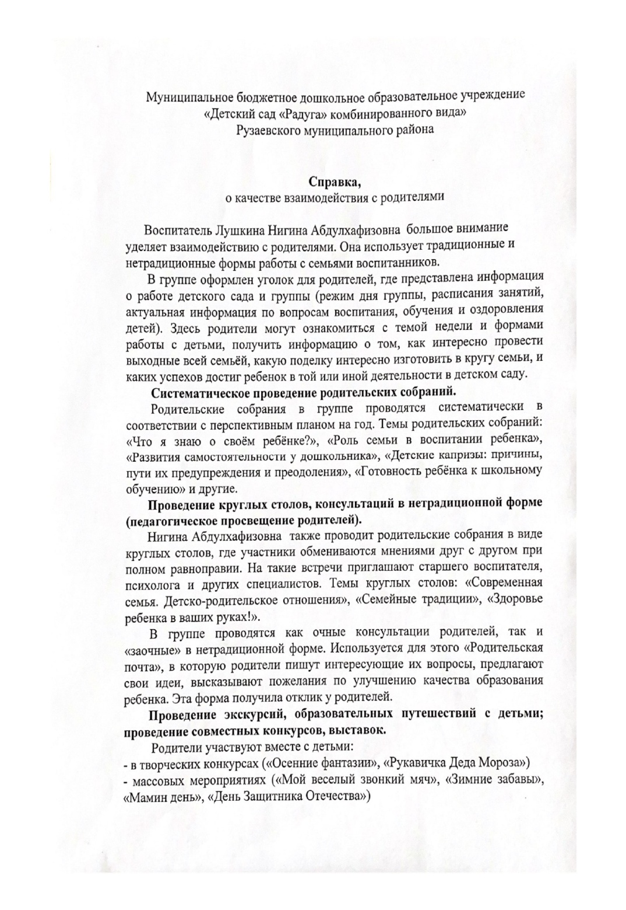
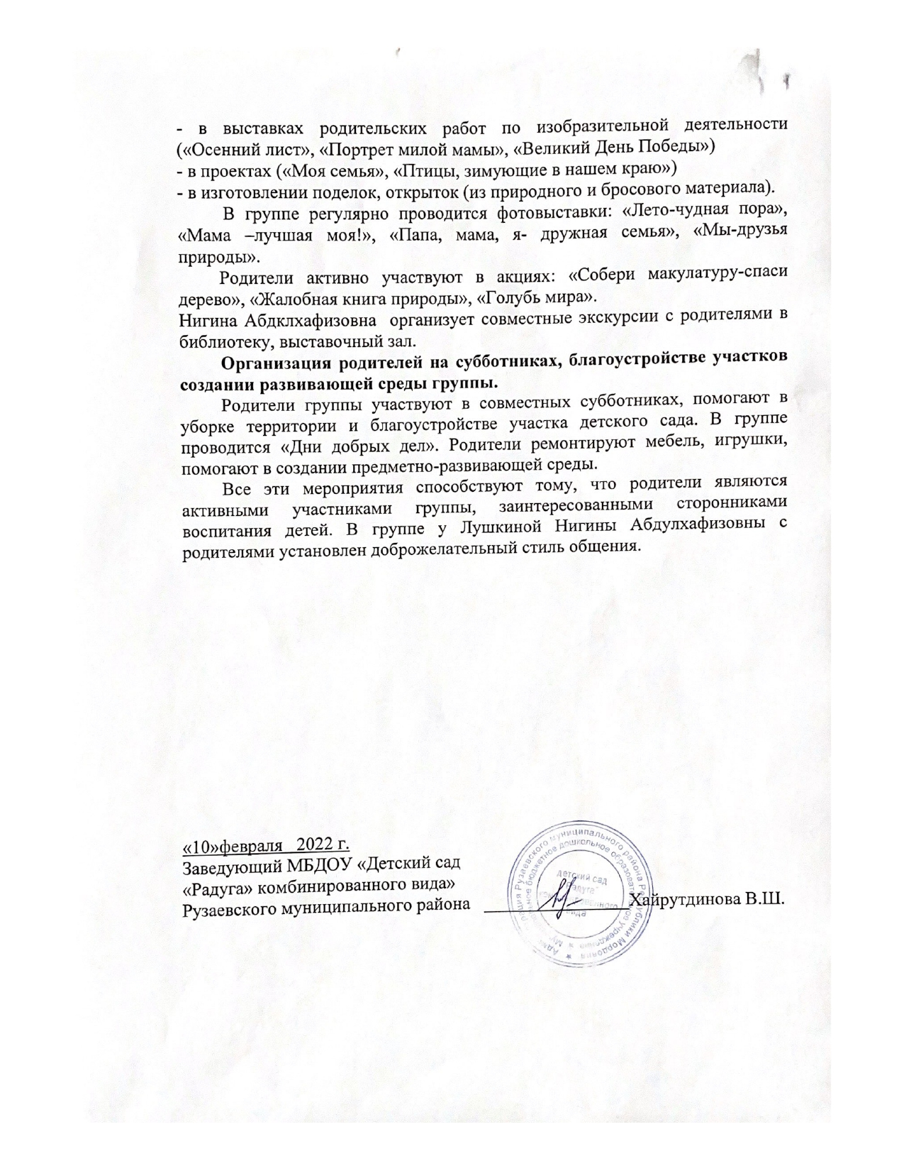

Slide 42
12. Работа с детьми из социально-неблагополучных семей

Slide 43
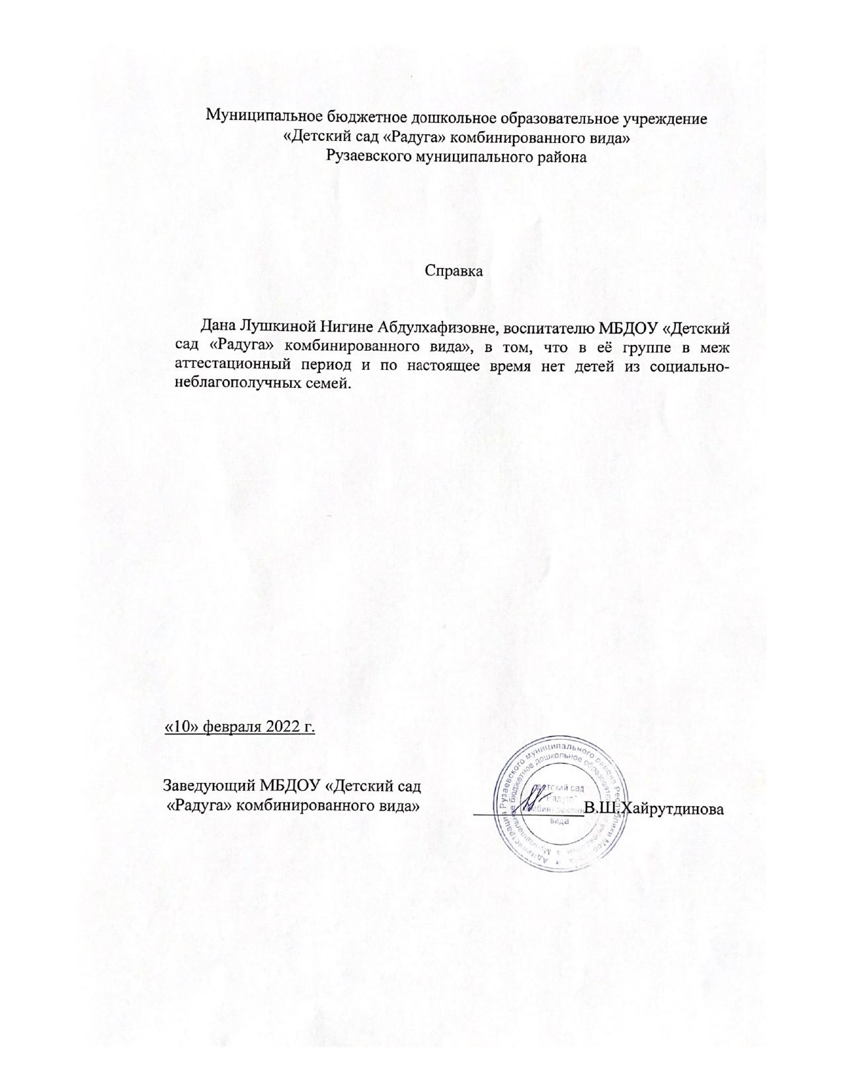

Slide 44
13 . Участие педагога в профессиональных конкурсах
Муниципальный уровень-1
Республиканский уровень-1
Всероссийский уровень-3
Международный уровень-3

Slide 45
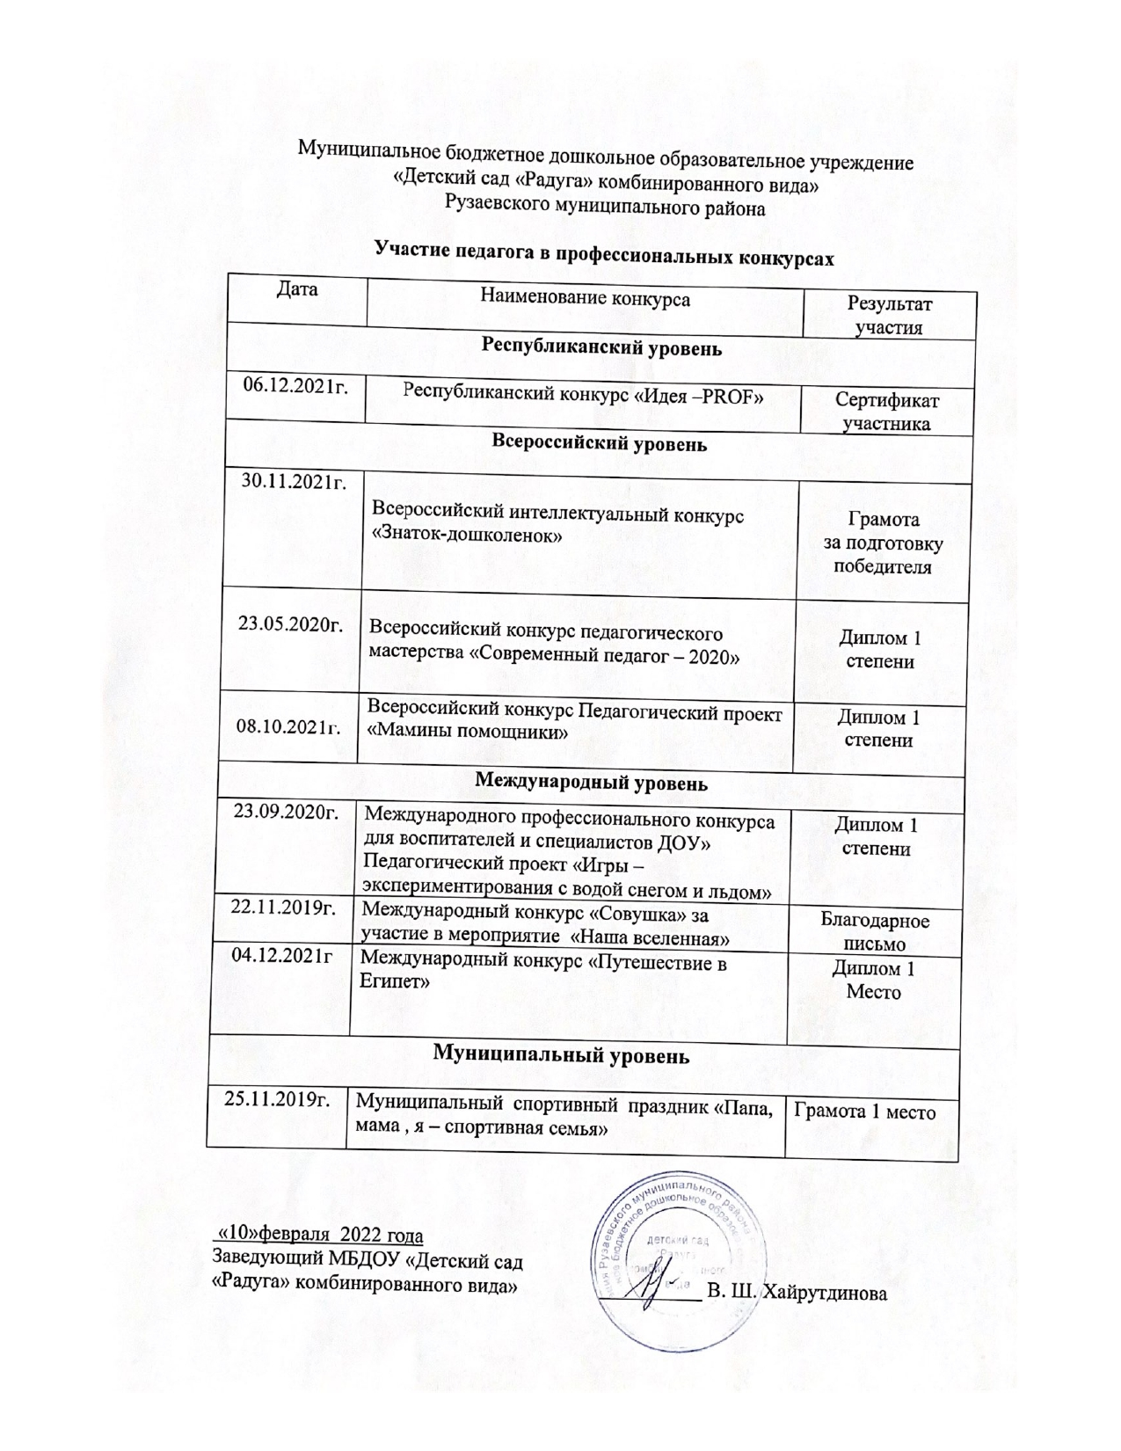

Slide 46
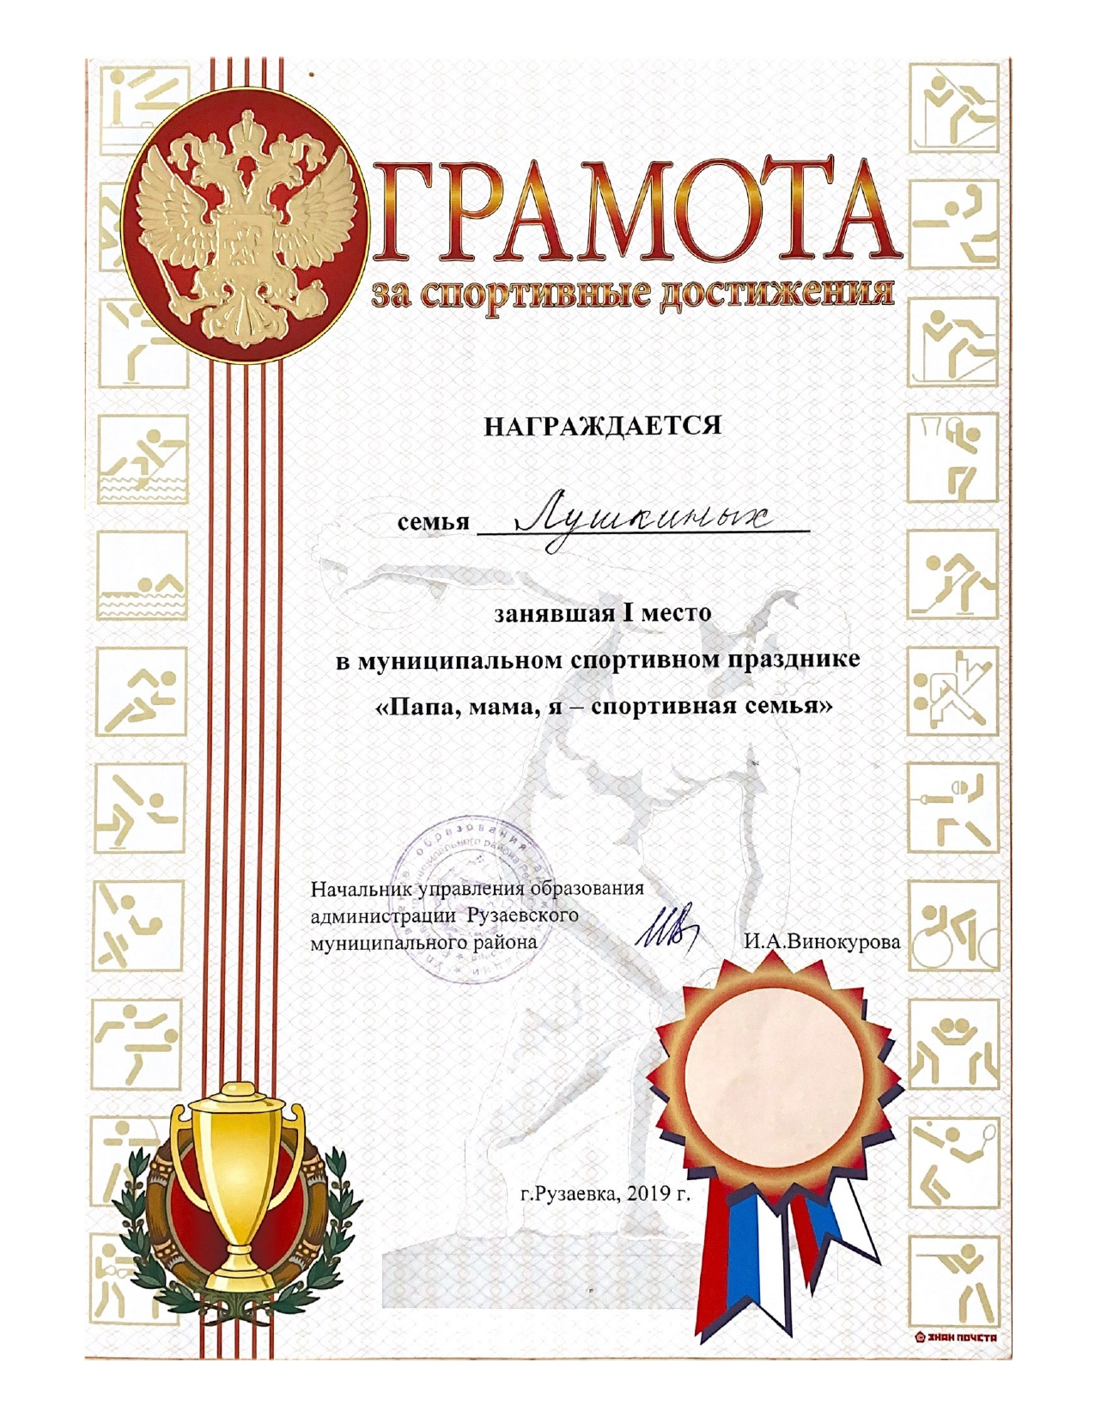
Муниципальный уровень

Slide 47
Республиканскийуровень

Slide 48
Всероссийский уровень

Slide 49
Международный уровень

Slide 50
13. Награды и поощрения
Порталах сети Интернет

